Slide 1
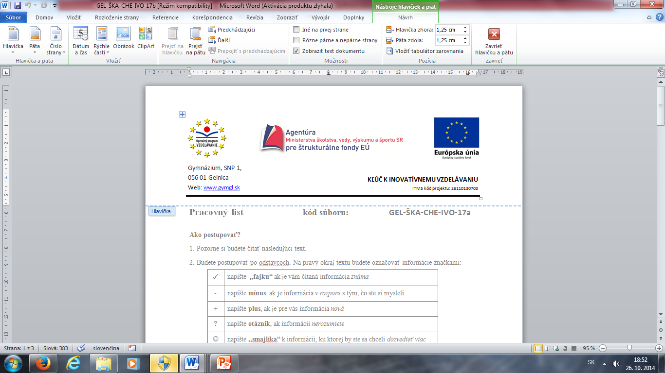
Hydroxyzlúčeniny – alkoholy, fenoly
RNDr. Lenka Škarbeková
GEL-ŠKA-CHE-IIA-19

Slide 2
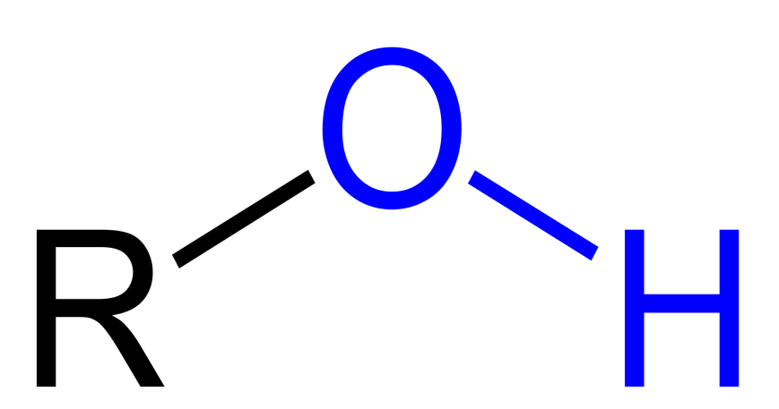

- sú to kyslíkaté deriváty uhľovodíkov - obsahujú charakteristickú jednoväzbovú skupinu -OH
- nazývame ju hydroxylová skupina resp. hydroxy skupina

Slide 3
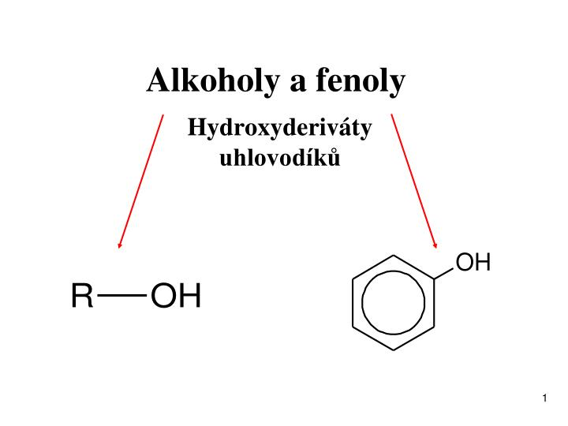
Rozlišujeme dva typy hydroxyzlučenín
1. Alkoholy ---> sú viazané na atóm vodíka
---> je súčasťou nasýteného alebo nenasýteného reťazca
2. Fenoly --> s hydroxylovou skupinou viazanou priamo na aromatický systém

Slide 4
Systémové názvy hydroxyzlúčenín sa tvoria dvojakým spôsobom .
1. Pri substitučnom názvosloví sa k názvu uhľovodíka , od ktorého sú odvodené, pridá prípona -ol
Mnohé hydroxyzlúčeniny (najmä fenoly) majú triviálne názvy.
2. Skupinové názvy sa skladajú z názvu jednoväzbového uhľovodikového zvyšku a prípony -alkohol

Slide 5
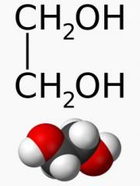

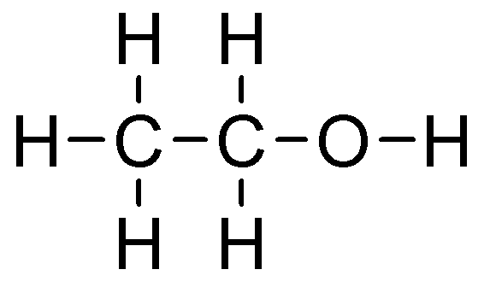
Podľa počtu viazaných hydroxylových skupin rozlišujeme jednosýtne a viacsýtne alkoholy a fenoly.
jednosýtny alkohol
dvojsýtny alkohol
trojsýtny alkohol
etanol etylalkohol
propán-1,2,3-triol glycerol
etán-1,2-diol etylénglykol

Slide 6
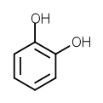
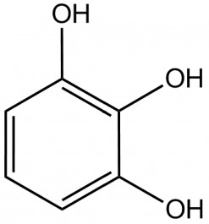
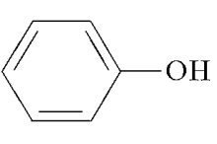
jednosýtný fenol
dvojsýtny fenol
trojsýtny fenol
fenol
benzén-1,2-diol rezorcinol
benzén-1,2,3-triol pyrogallol

Slide 7
Podľa typu atómu uhlíka, na ktorom je naviazaná hydroxylová skupina , sa alkoholy rozdeľujú na :
Primárne --> s hydroxylovou skupinou naviazanou na primárny atóm uhlíka
Sekundárne --> s hydroxylovou skupinou naviazanou na sekundárny atóm uhlíka
Terciárne --> s hydroxylovou skupinou naviazanou na terciárny atóm uhlíka

Slide 8
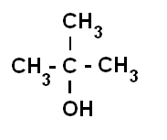
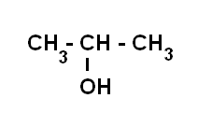
primárny alkohol
sekundárny alkohol
terciárny alkohol
CH3 – OH (metanol)
propán-1-ol
bután-2-ol
2-metylbután-2-ol

Slide 9
Vlastnosti alkoholov :
-sú z najmenším počtom atómom uhlíka (metanol, etanol, propanol)
-bezfarebné, prchavé kvapaliny príjemnej vône, ktoré sa miešajú z vodou v každom pomere
-vyššie alkoholy sú bezfarebné olejovité kvapaliny s neprijemným zápachom
-dobré rozpustné v organických rozpúšťadlách
-kvapalné alkoholy sú dobrými rozpúšťadlami mnohých iných látok napr: farbív, silíc

Slide 10
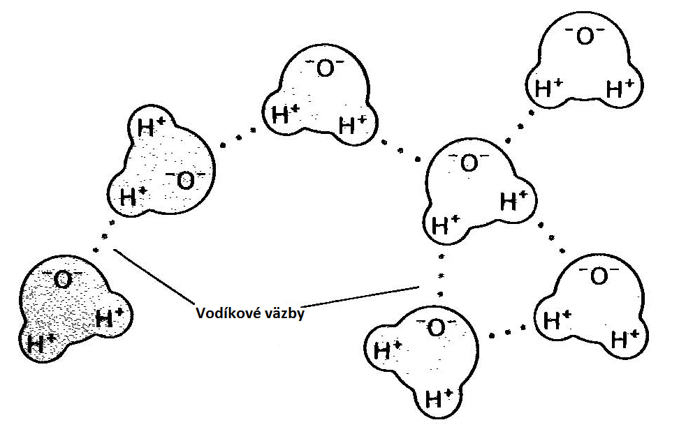
Vodíkové väzby medzi molekulami vody a alkoholu

Slide 11
Vlastnosti fenolov :
-sú prevažne tuhé látky s charakteristickým zápachom
-vo vode sú malo rozpustné, ale dobre sa rozpúšťajú v niektorých éteroch a v etanole
-čisté fenoly sú bezfarebné, na vzduchu sa farbia do červena až hneda
-jedovaté, leptajú pokožku
-jeho 2%-ný roztok je karbolová voda, ktorá je používaná na dezinfekciu

Slide 12
Medzi najdôležitejšie reakcie alkoholov patria nukleofilné substitúcie. Dochádza pri nich k nahradeniu hydroxylovej skupiny (odštiepenej vo forme vody) inou nukleofilnou časticou (nukleofilným činidlom)
H₃C-CH₂-OH + HBr ----> H₃C-CH₂-Br + H₂O
etanol
brómetán

Slide 13
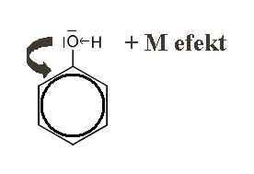

Slide 14
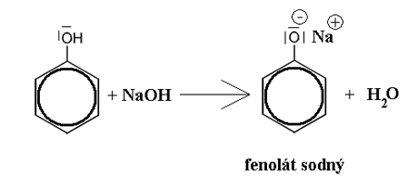
- substitučná reakcia vo funkčnej skupine

Slide 15
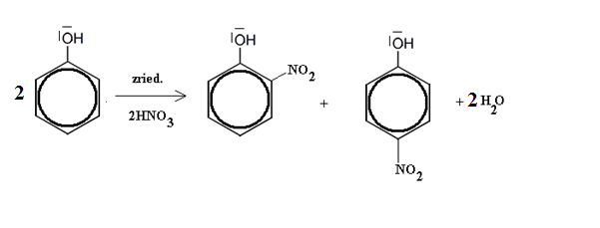
- substitúcia na aromatickom jadre
Nitrácia – zriedenou kyselinou dusičnou:
Pomenujte:

Slide 16
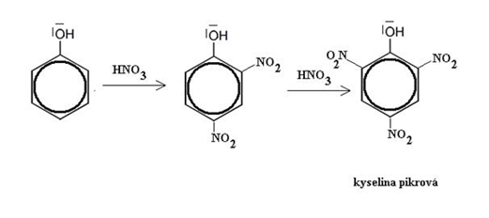
- substitúcia na aromatickom jadre
Nitrácia – koncentrovanou kyselinou dusičnou:
Pomenujte:

Slide 17
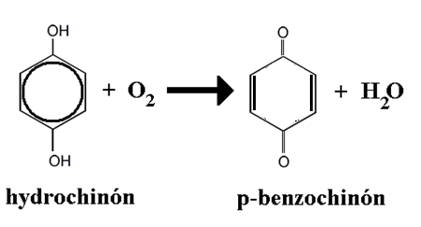
- oxidácia
- pri oxidácii fenolov, najmä viacsýtnych, ktoré majú hydroxylové skupiny –OH
v polohách -orto a –para, dochádza k vzniku chinónov.:

Slide 18
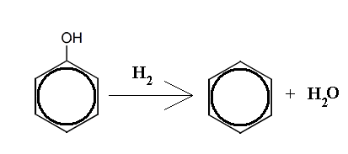
- redukcia
- vzniká aromatický uhľovodík

Slide 19
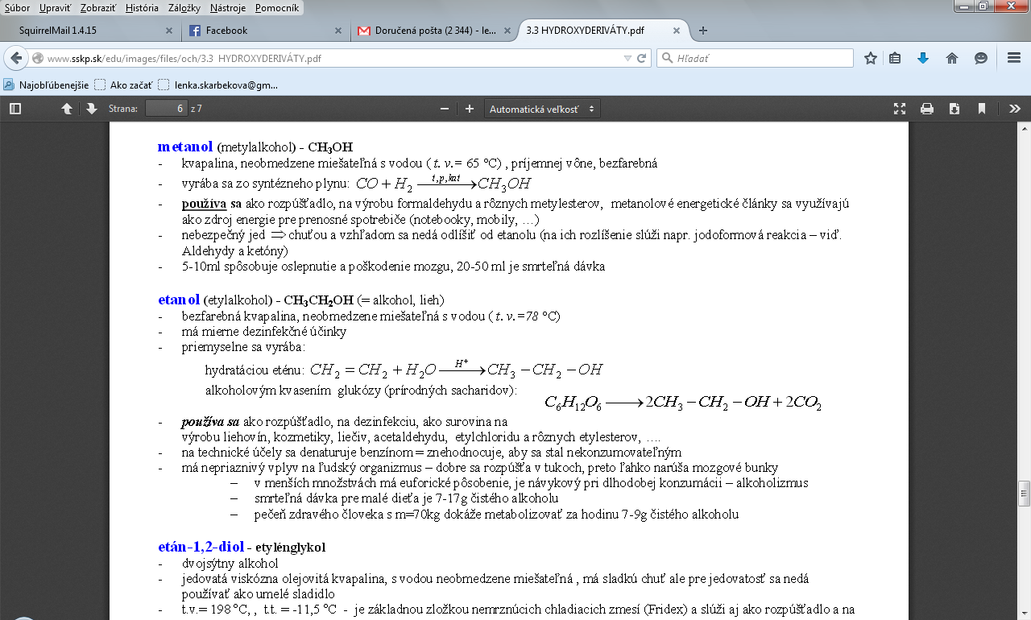
Významné hydroxyzlúčeniny

Slide 20
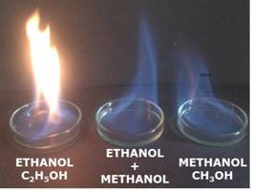

Slide 21
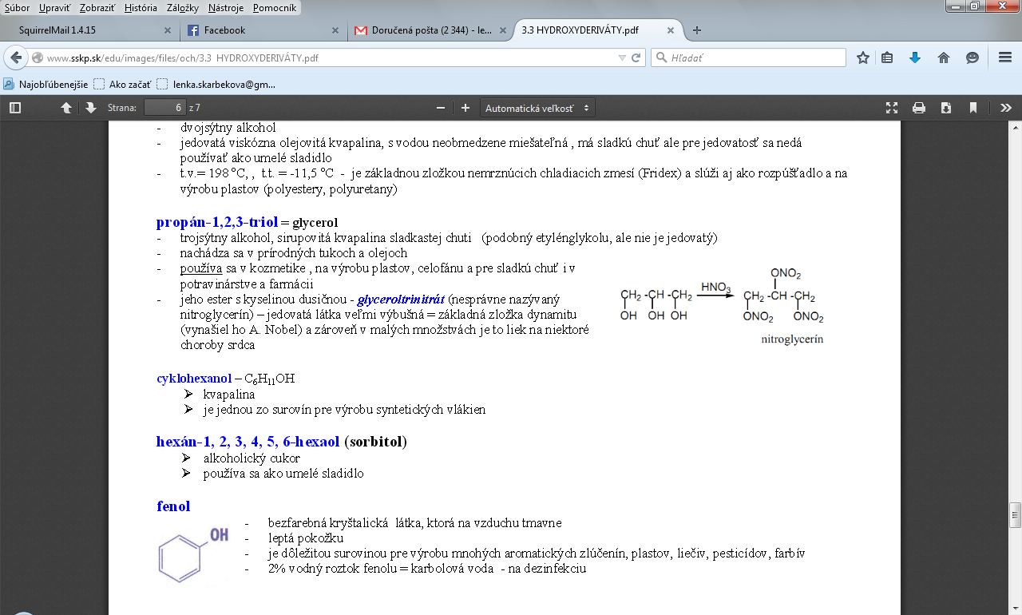

Slide 22
Zopakujme si:
Napíšte funkčnú skupinu typickú pre hydroxyzlúčeniny.
Aký je rozdiel medzi alkoholmi a fenolmi?
Napíšte príklad primárneho a terciárneho alkoholu.
Napíšte chemický vzorec zlúčenín: fenol, etylénglykol, but-2-ol
Znázornite a charakterizujte vznik vodíkových väzieb v alkohole a medzi alkoholom a vodou.
Aké sú charakteristické chemické reakcie alkoholov?
Napíšte chemickú rovnicu nitrácie fenolu do 2. stupňa a produkty pomenujte.
Popíšte rozdiely medzi metanolom a etanolom.

